Slide 1
IntelliJ IDEA
TYIC桃高資訊社

Slide 2
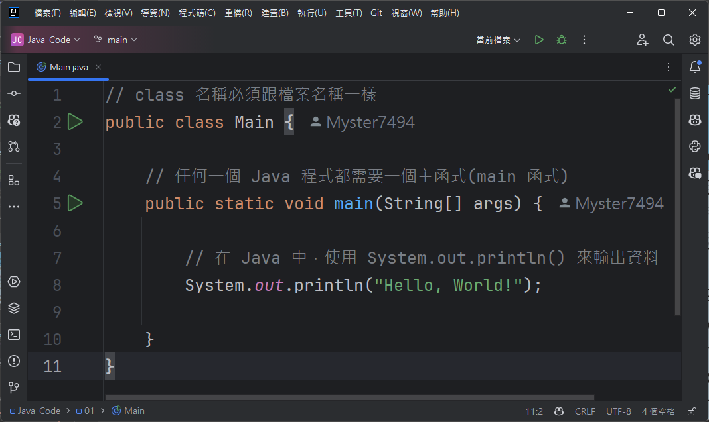
IDE
功能多
不易上手
整合式開發環境
(Integrated Development
Environment，簡稱 IDE)
通常是針對特定的程式語言設計
並且整合了許多東西，包含：
文字編輯器、除錯器(debugger)、
自動組建工具(build automation)
，部分還有版本控制系統(Version
Control System，簡稱 VCS)
如：PyCharm、Visual Studio、
Code::Blocks、Dev-C++、
Eclipse、IntelliJ IDEA
一款好的 IDE 能很大程度加速開發

Slide 3








Java IDE
常見的 Java IDE 如下：
2023 Stack Overflow 調查
IntelliJ IDEA
Eclipse
Netbeans
作者：JetBrains 公司
免費版：自由開源軟體旗艦版：專有軟體
使用 Java 編寫
作者：Eclipse 基金會
自由開源軟體
使用 Java 編寫
作者：Apache 基金會
自由開源軟體
使用 Java 編寫
IntelliJ IDEA 是這學年會用的
還有許多 Java IDE，但極為少見

Slide 4
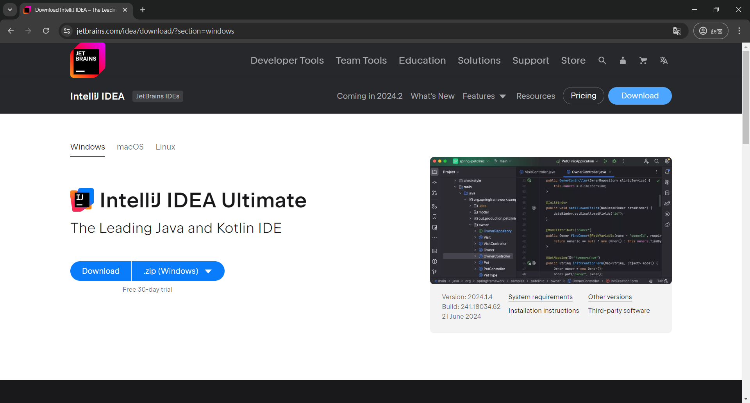
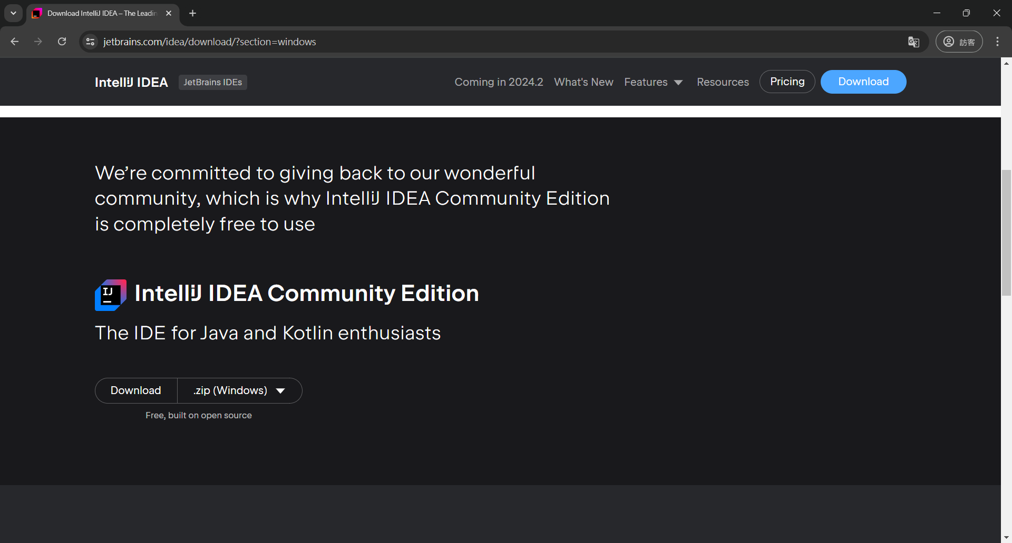
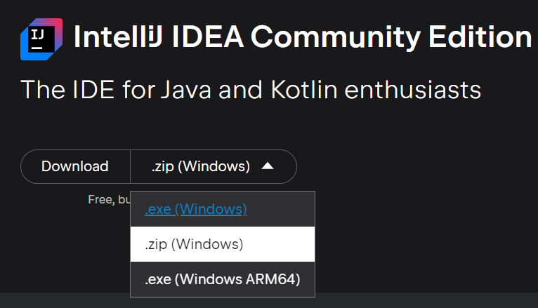
下載/安裝
https://www.jetbrains.com/idea/download/
往下捲動
付費版(旗艦版)
免費版(社區版)
選擇 .exe 後就會開始下載安裝程式
安裝過程非常簡單
按照安裝程式的說明即可

Slide 5
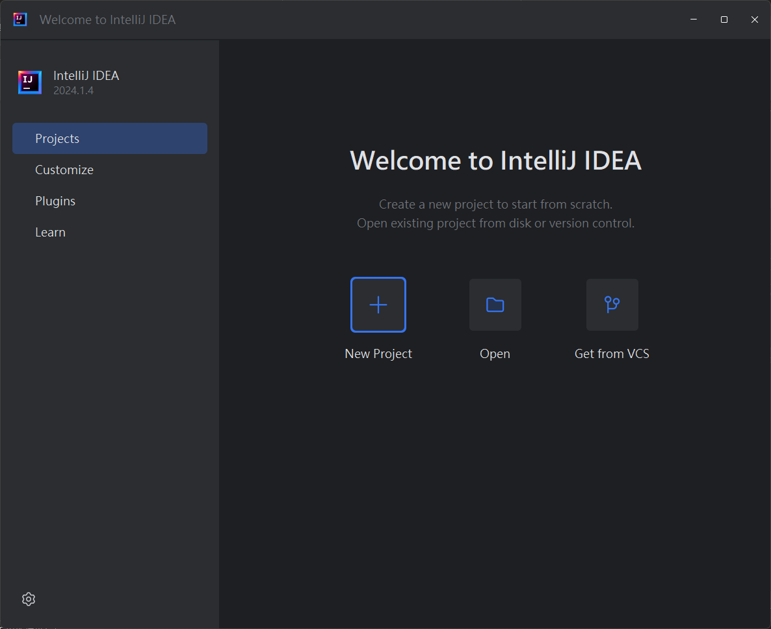
新增專案
開啟後的介面
新增專案
從版本控制系統獲取
開啟專案資料夾

Slide 6
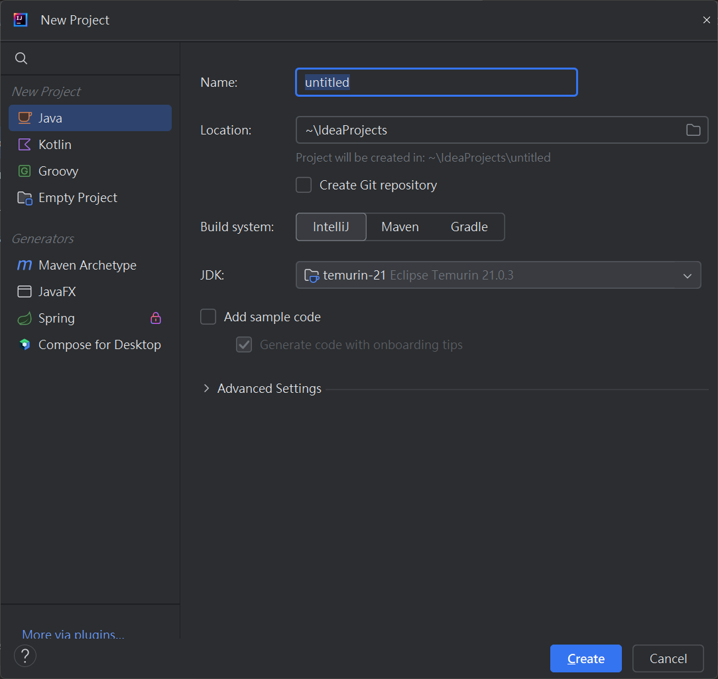
新增專案
專案名稱
點擊 "New Project" 後
會出現右圖視窗
填好名稱後就可以創建
注意：不要勾選
"Add Sample Code"
儲存位置
不要勾
創建專案

Slide 7
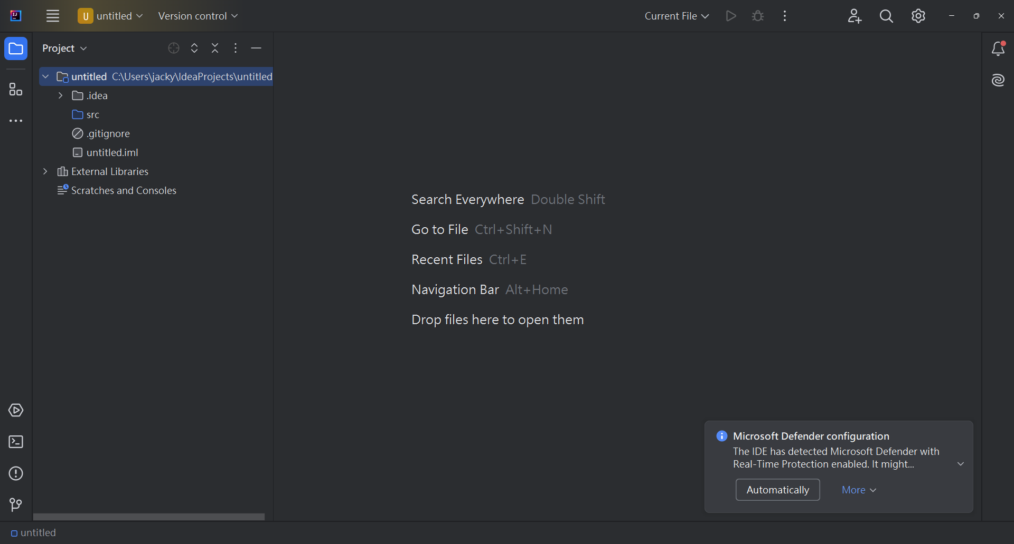
新增專案
創建完後
就會顯示專案

Slide 8
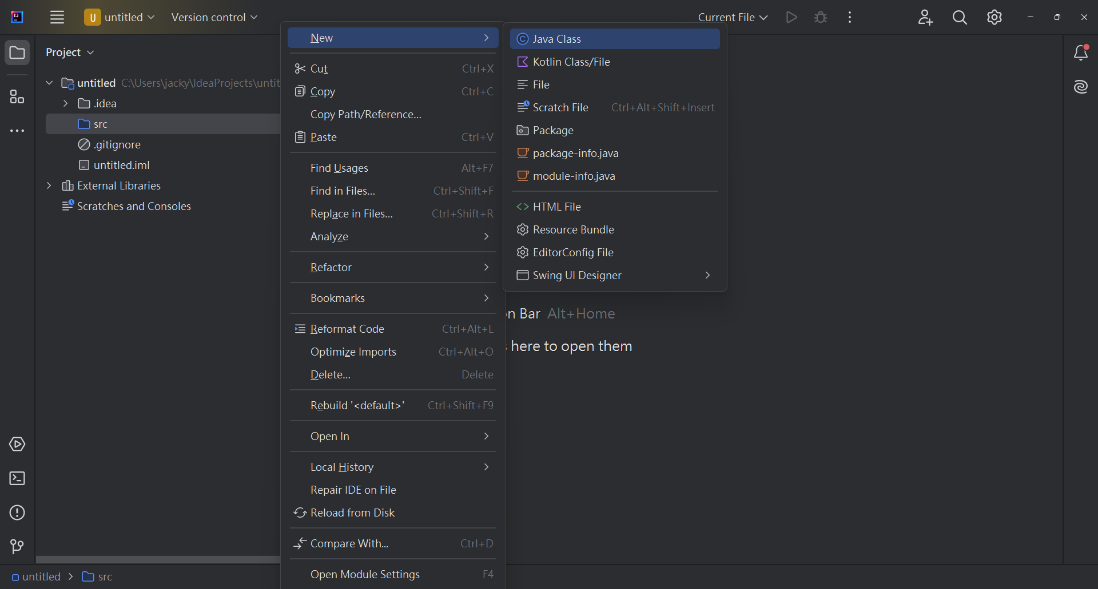
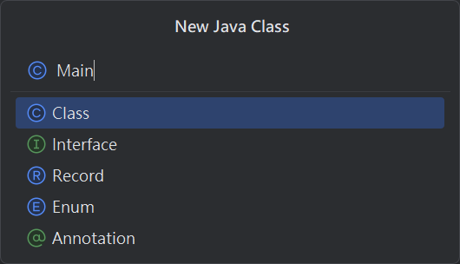
新增檔案
要新增 Class
只需要在
"src" 資料夾上
右鍵 -> New
-> Java Class
填入類別名稱
按下 Enter
即可創建

Slide 9
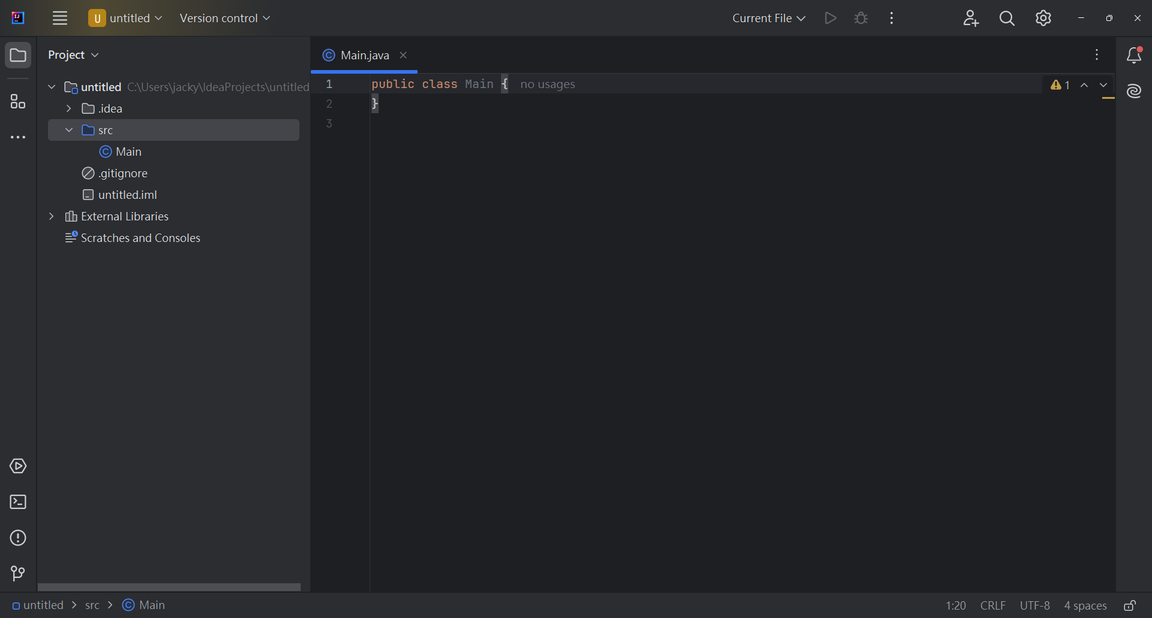
新增檔案
創建完後
會自動開啟檔案
即可在編輯區編輯
所有專案檔案
都會出現在檔案區
檔案區
編輯區

Slide 10

編輯
嘗試將上一個程式打上去
並觀察打字過程發生了什麼
01 import java.util.Scanner; // 載入套件 02 03 public class Main { 04 public static void main(String[] args) { 05 Scanner scanner = new Scanner(System.in); // 創建新的 Scanner 實例 06 System.out.print("姓名 學號 身高："); 07 String name = scanner.next(); // 讀入下一個字串並存入變數 name 08 int studentId = scanner.nextInt(); // 讀入下一個 int 並存入變數 studentId 09 double height = scanner.nextDouble(); // 讀入下一個 double 並存入變數 height 10 System.out.printf("姓名：%s 學號：%d 身高：%.2f%n", name, studentId, height); 11 } 12 }
java

Slide 11
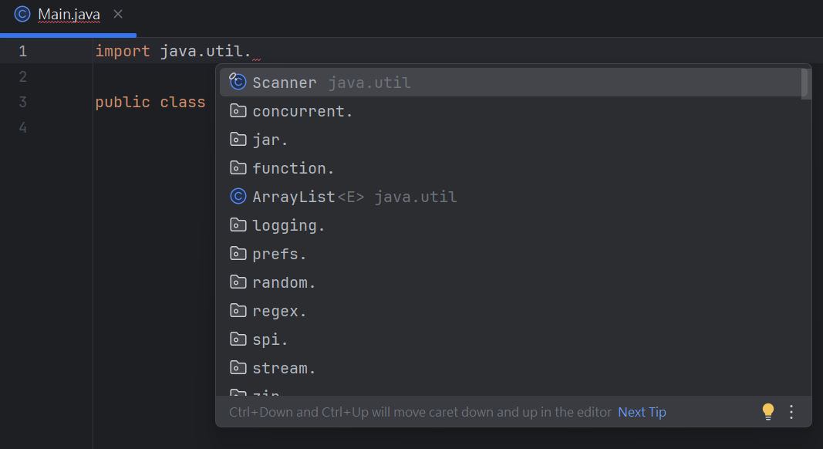
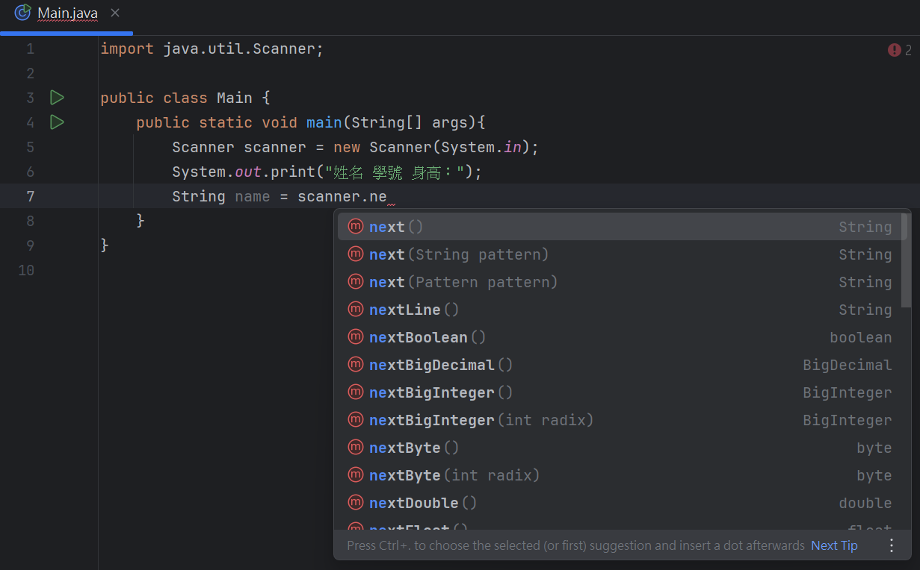
自動補全
打字過程中出現了些許變化：
1.打了左括號，會自動補右括號，雙引號也是
2.會列出可以接什麼

Slide 12
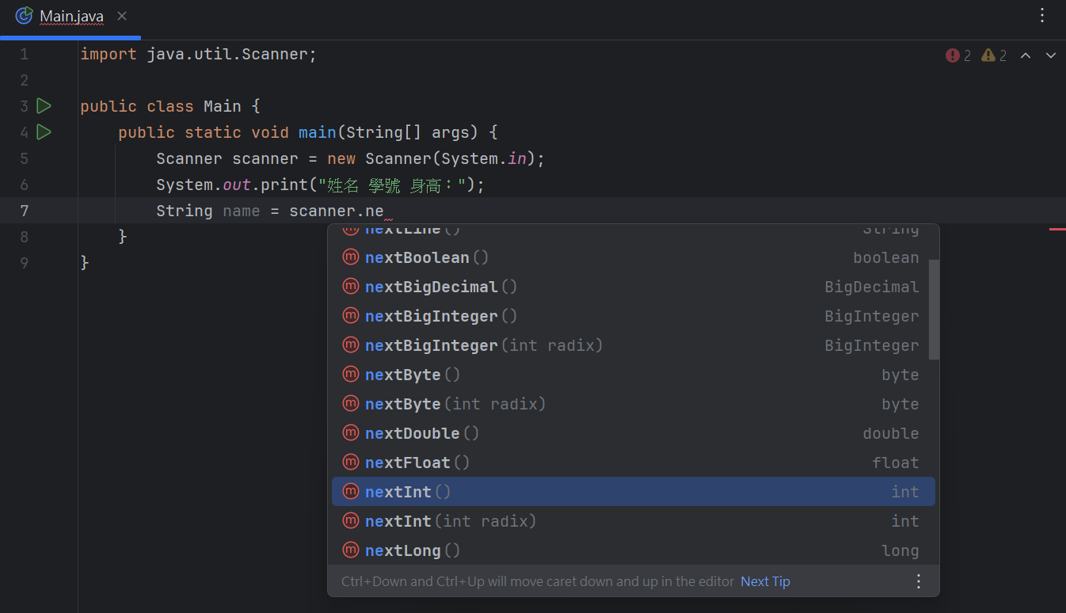
自動補全
不只列出可以接什麼
還可以通過上下鍵
選擇要輸入的
然後按 Tab 或 Enter
讓 IDE 幫你自動補全

Slide 13
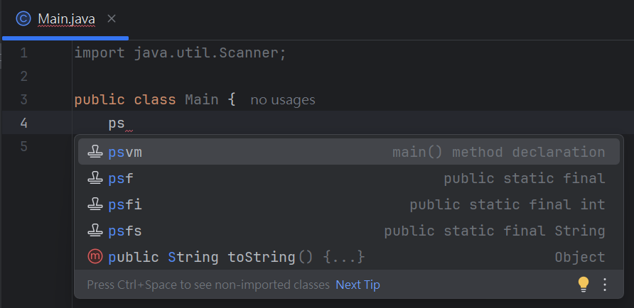
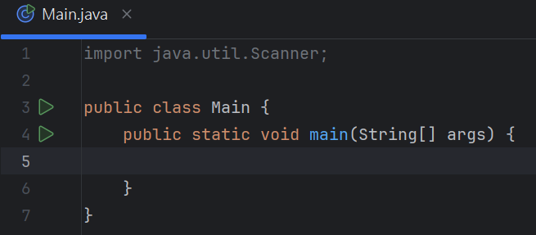
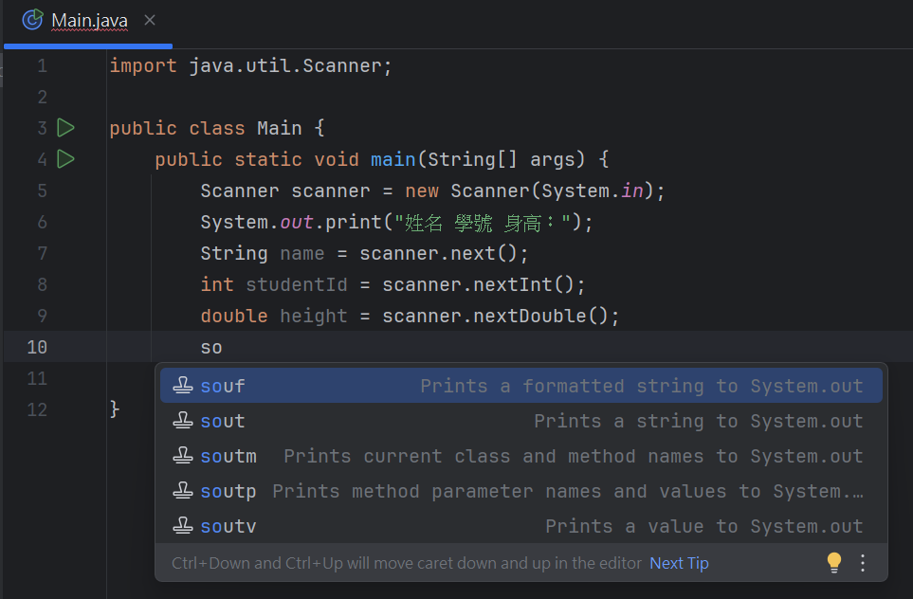
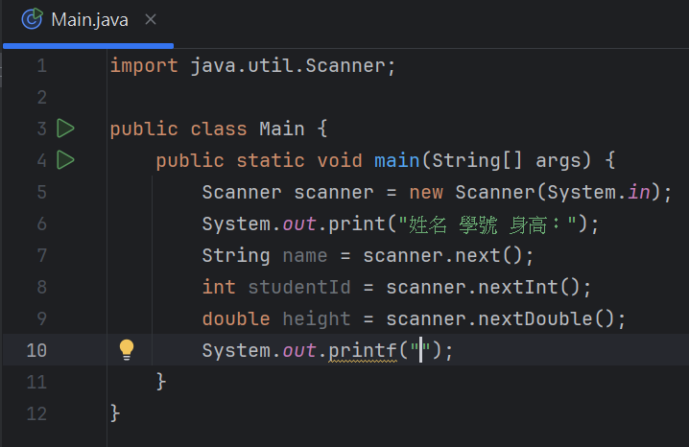
自動補全
甚至，IDEA 還有內建許多快捷縮寫，如 psvm、sout 等

Slide 14
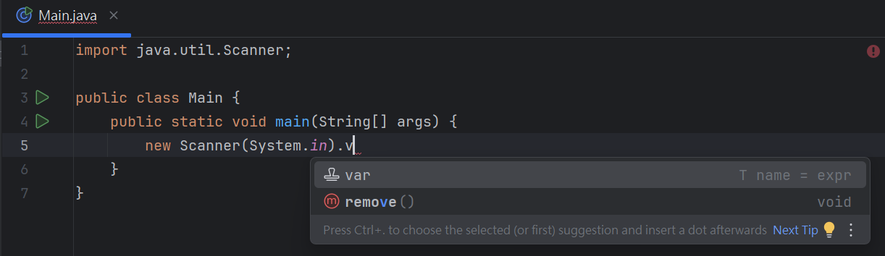
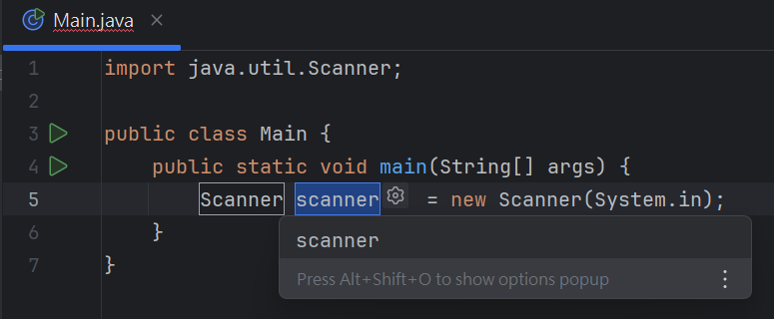
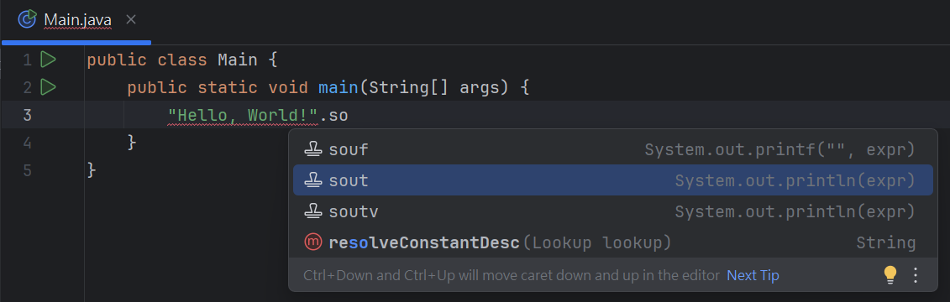
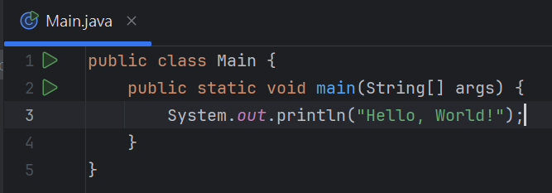
自動補全
還能通過 .var 等縮寫讓 IDE 幫你補更多東西

Slide 15
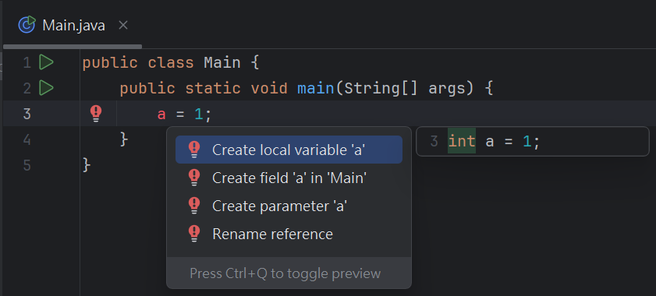
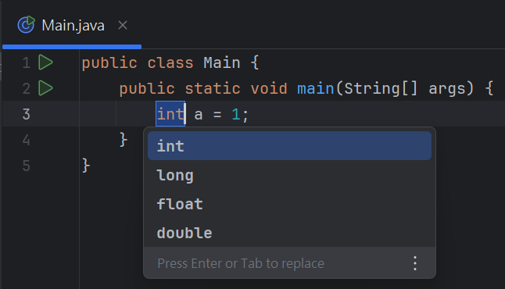
動作
文字游標在某些地方時
還可以按 Alt + Enter 開啟動作選單
可以選擇並執行動作

Slide 16
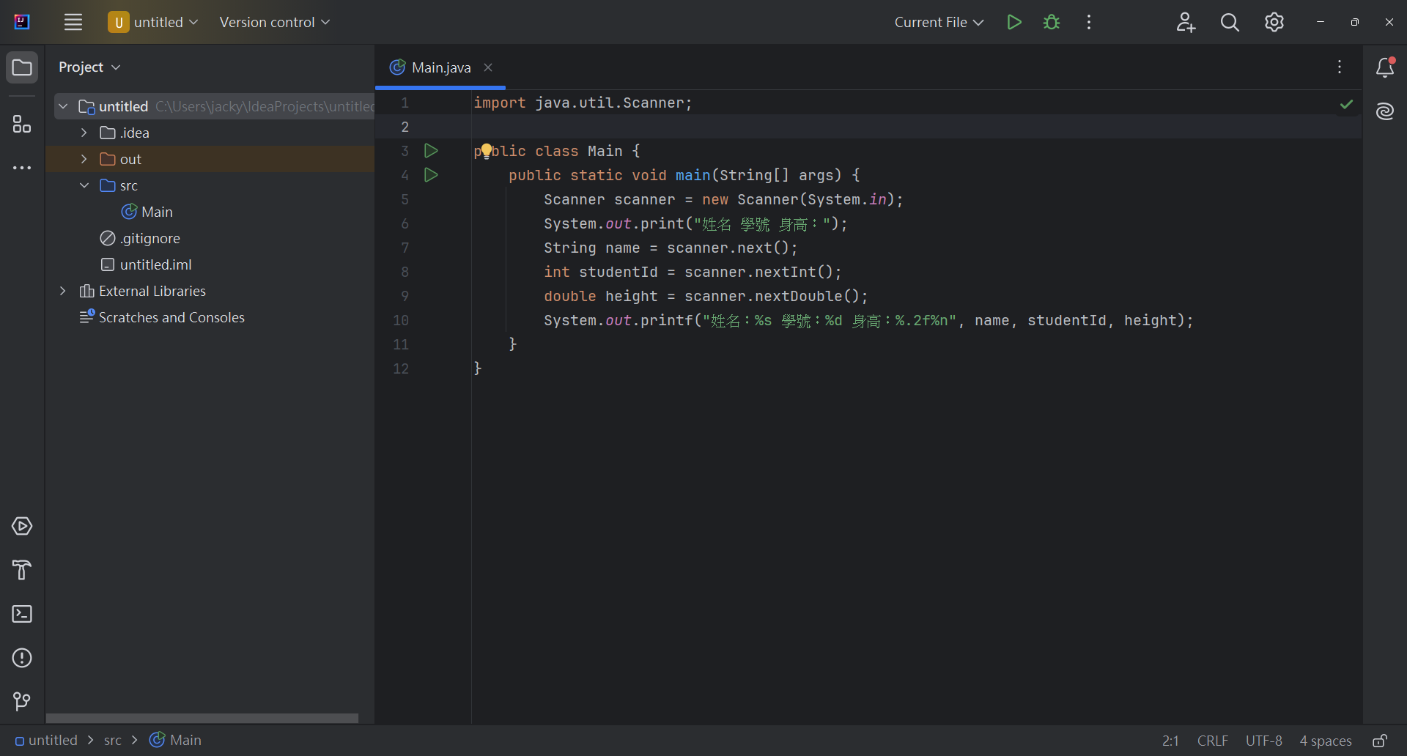
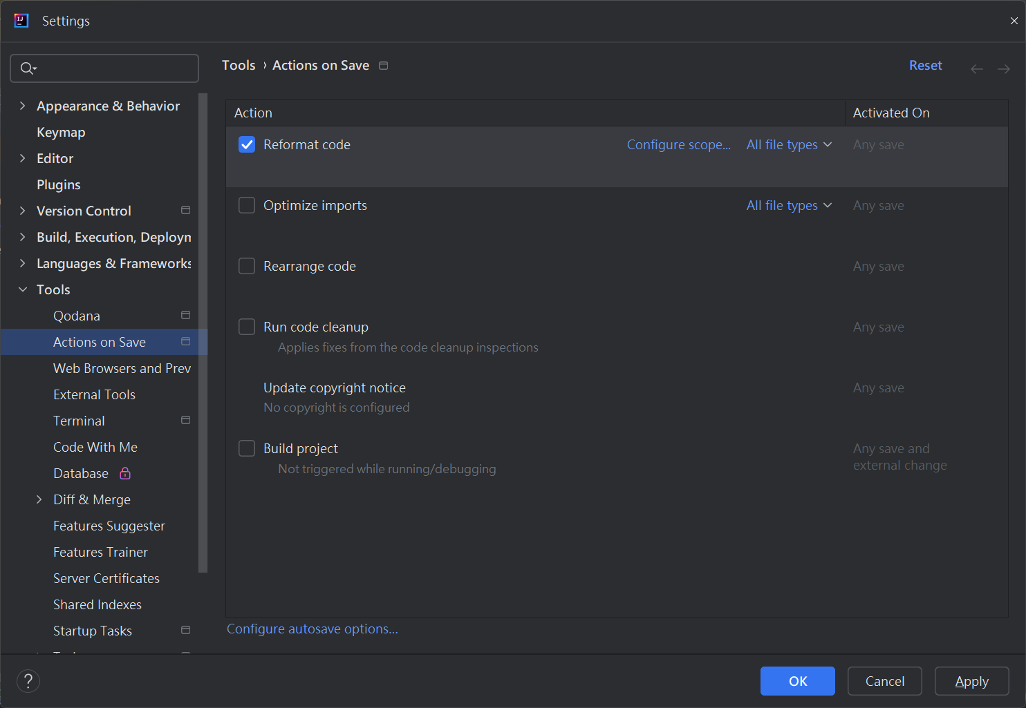
自動格式化
如果想要讓程式碼更容易閱讀
可以開啟自動格式化
讓 IDE 在檔案儲存時幫你格式化
開啟方法：
Setting -> Tools
-> Actions on Save
-> Reformat code
然後按下 Apply 即可

Slide 17
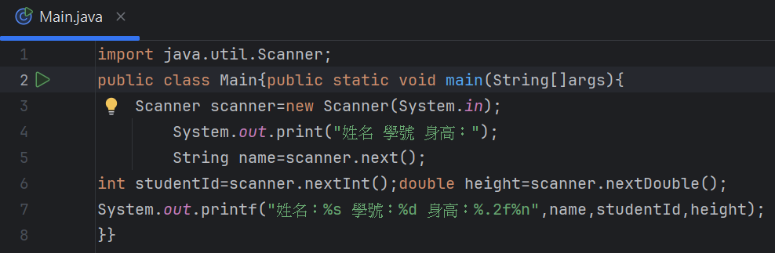
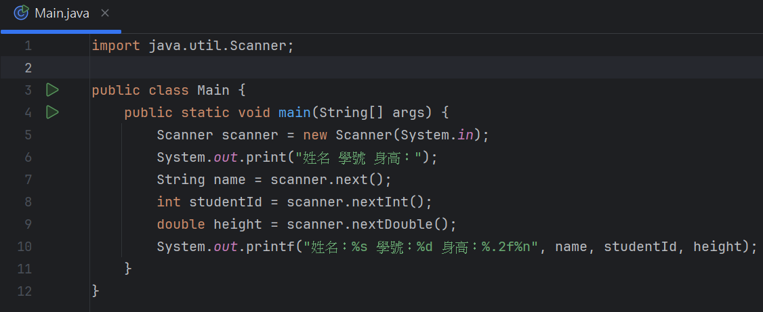
自動格式化
格式化前：
格式化後：

Slide 18
快捷鍵
除了支援之前介紹的快捷鍵之外
還有許多好用的快捷鍵
如 Ctrl + D 複製貼上該行程式碼
Ctrl + / 單行註解
Ctrl + Shift + / 多行註解

Slide 19
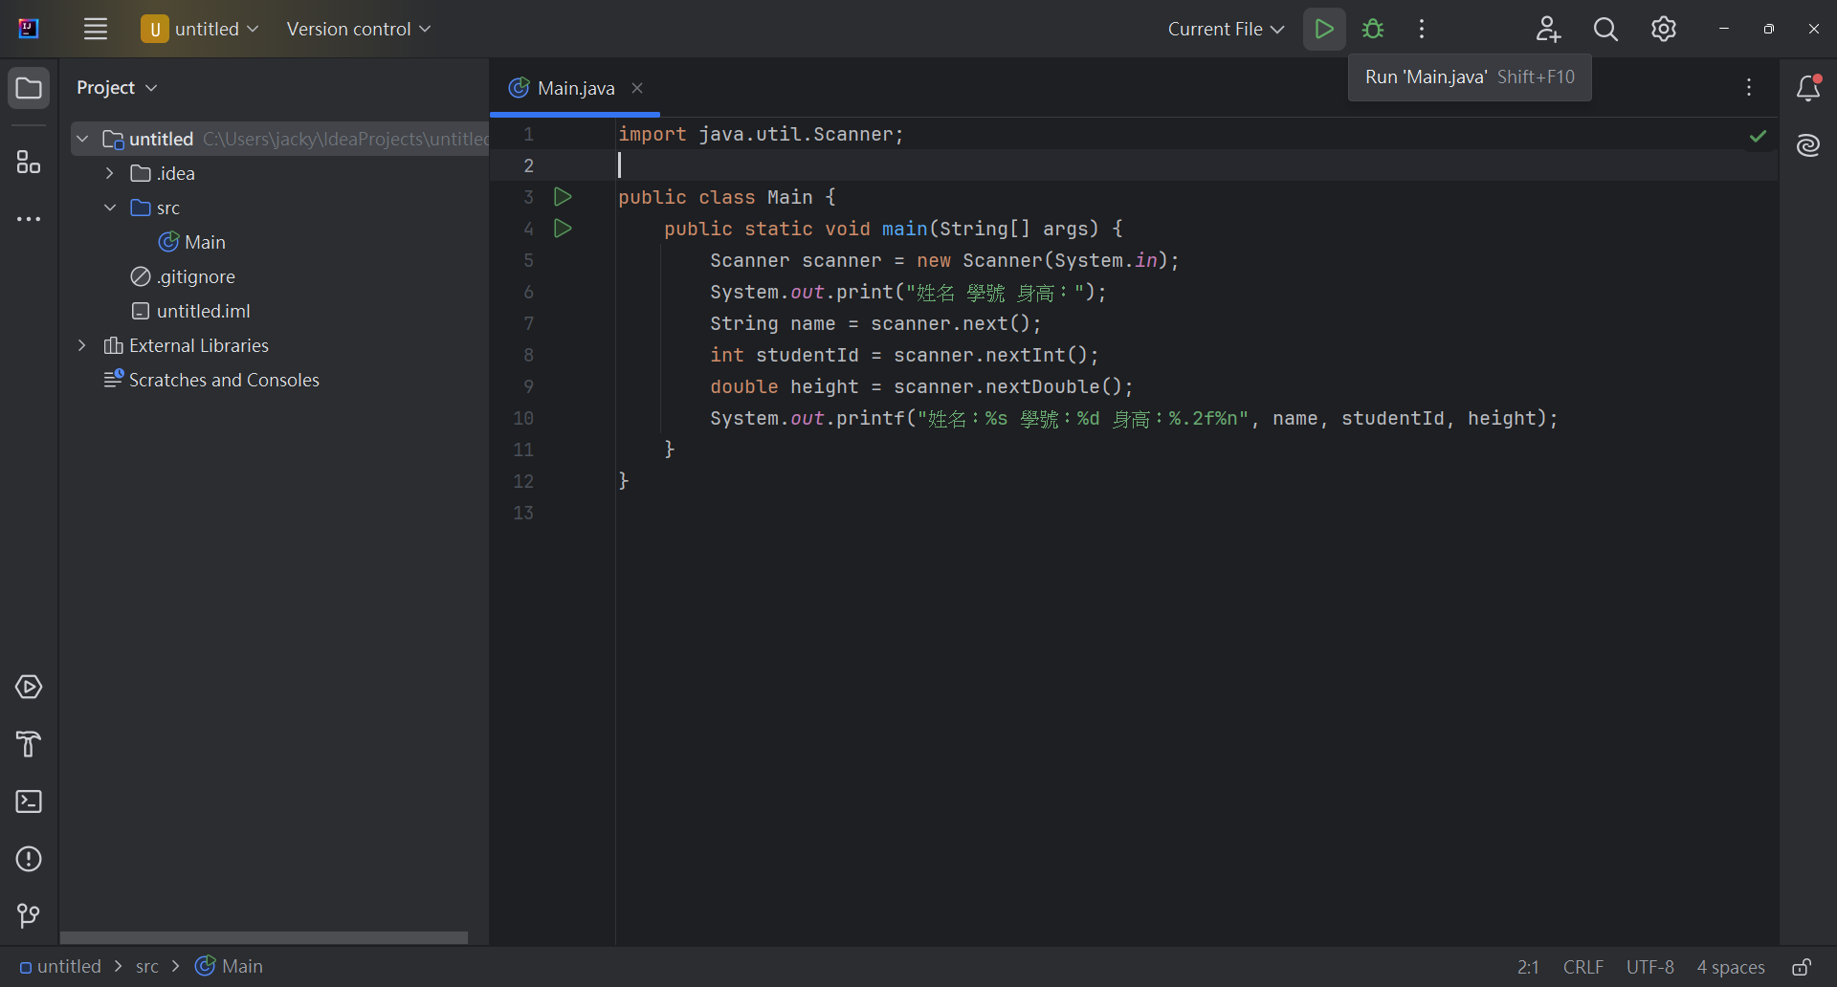
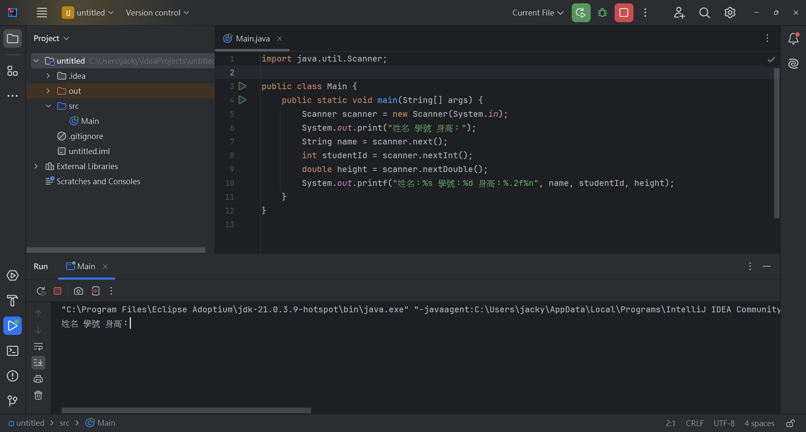
執行
按下右上角的執行按鈕
即可編譯與執行
無需自行輸入指令
執行的輸入和輸出在下方的主控台
按下停止按鈕可停止執行
按下重啟按鈕可重新執行

Slide 20
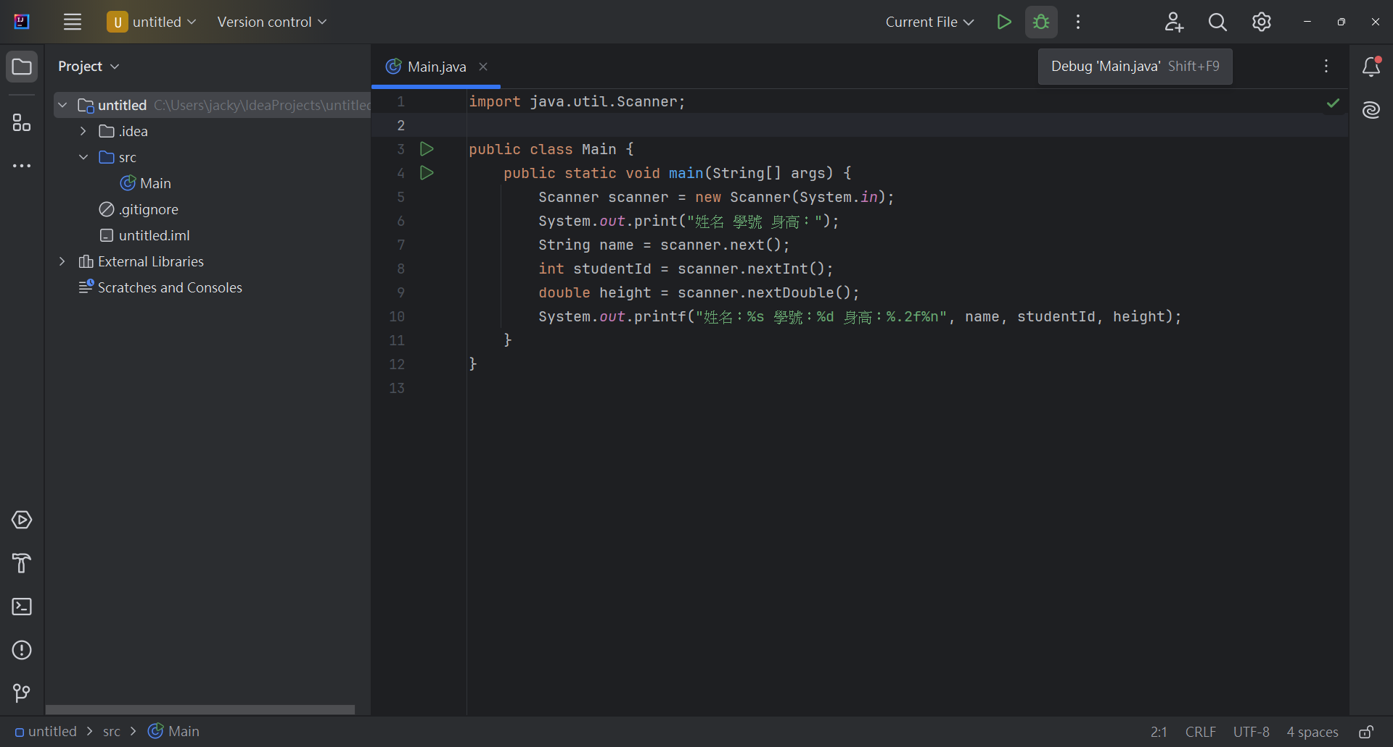
除錯
按下右上角的
除錯按鈕
即可開始進行除錯

Slide 21
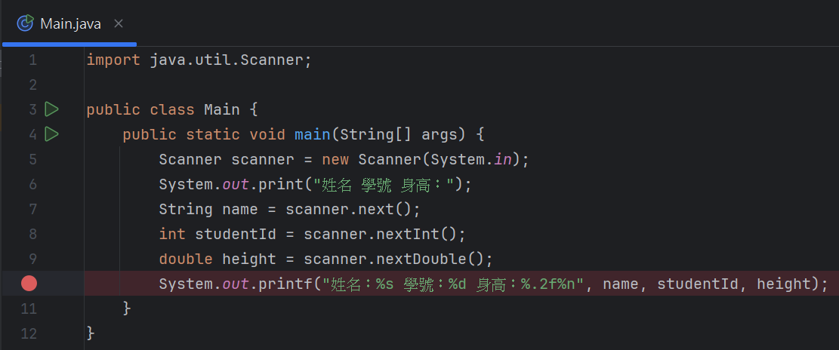
除錯
除錯比一般執行多的功能在於可以下斷點(breakpoint)
程式在下斷點後，當執行到下斷點的行前，就會先暫停
只需要在行編號上點擊左鍵即可下斷點，再按一次即可移除斷點

Slide 22
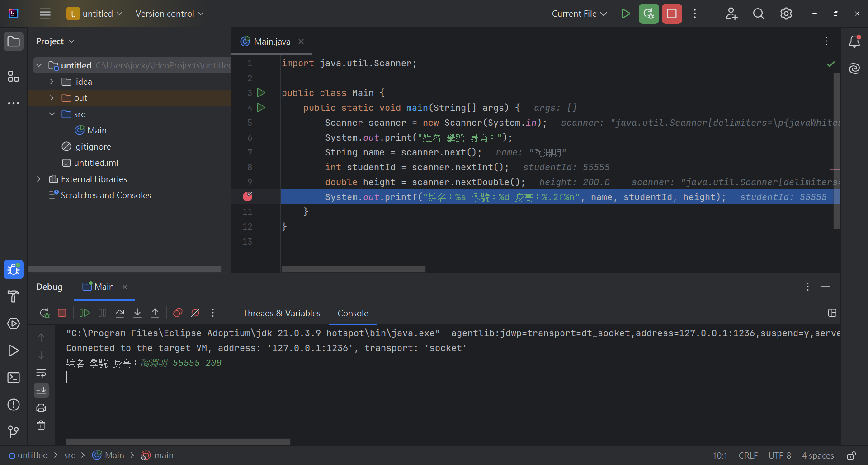
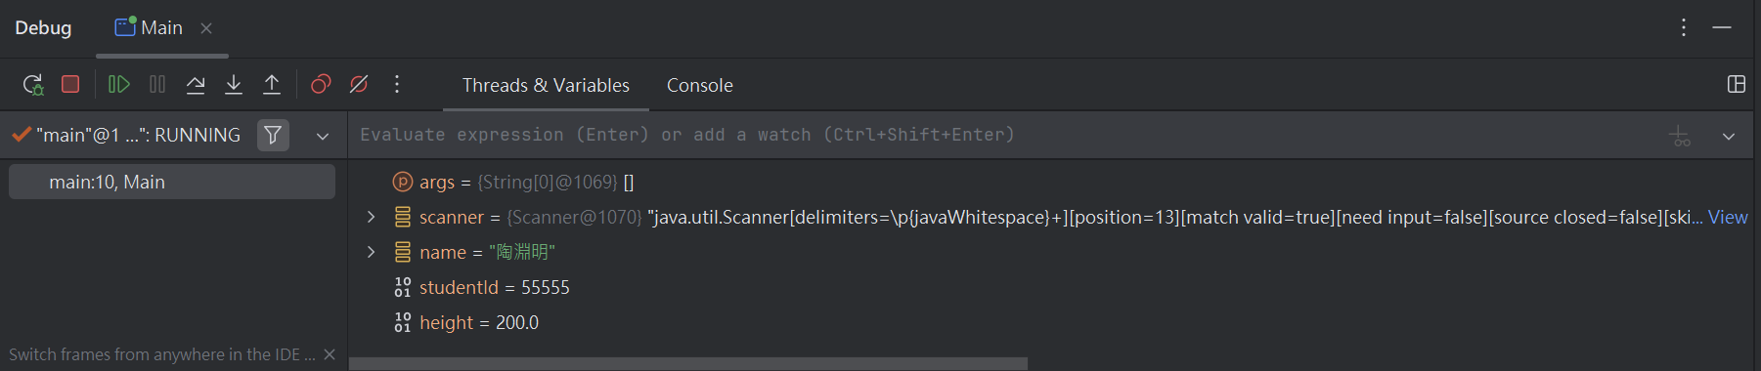
除錯
當程式停下後
即可進行許多操作
如查看、修改變數的值
也可以移除或加新斷點
執行緒和變數
可輸入表達式，執行操作
執行緒
變數，可右鍵選單進行更多操作

Slide 23
除錯
若想要繼續執行，可以選擇：
恢復(resume)、步過(step over)、
步入(step in)、步出(step out)等
恢復就是程式繼續執行
步過就是執行該行，然後繼續暫停
步入與步出在更複雜的程式碼才能體現效果，之後會介紹
另外，還可以暫時忽略所有斷點
步過
步出
恢復
步入
忽略所有斷點

